Slide 1
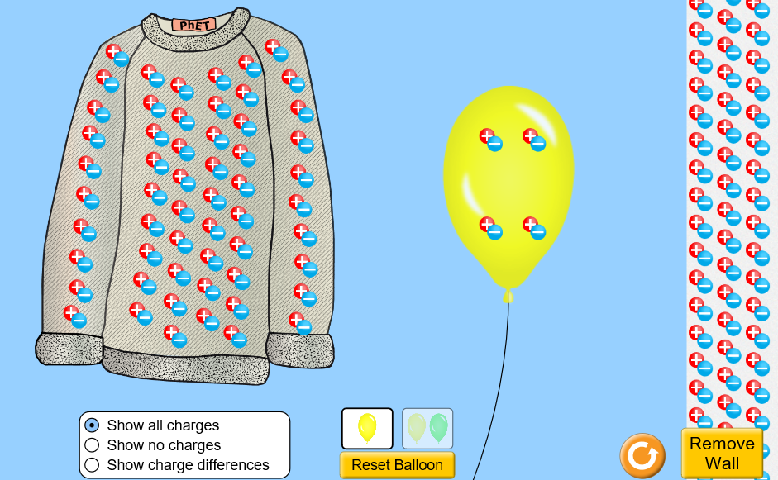
Atividade PHet sobre a Eletrostática utilizando o OA “Balloons and Static Electricity (HTML5)”
Disponível em: https://phet.colorado.edu/sims/html/balloons-and-static-electricity/latest/balloons-and-static-electricity_en.html

Slide 2
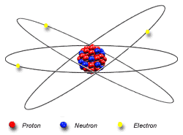
Representação do Átomo

Slide 3
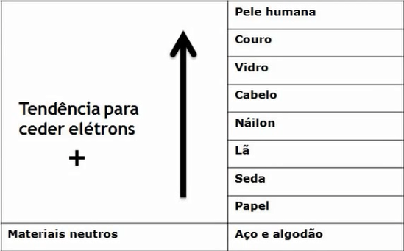
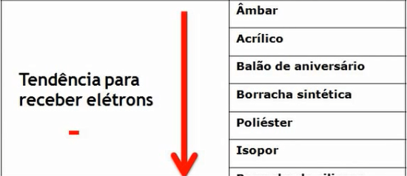
Série Triboelétrica

Slide 4
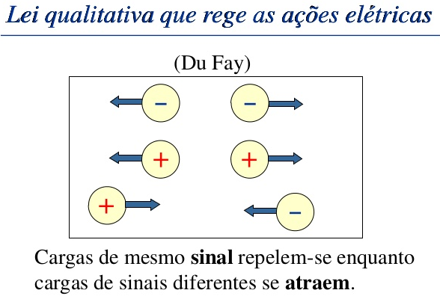
Para acessar a imagem clique no link: https://slideplayer.com.br/slide/3171708/

Slide 5
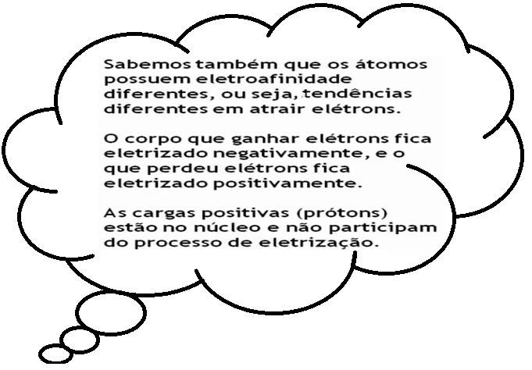

Slide 6
Massas e Cargas Elétricas
Massas (m): Nêutrons = $1,675∙{10}^{−27}kg.$ Prótons = $1,673∙{10}^{−27}kg.$ Elétron = 9,11$∙{10}^{−31}kg$.
Carga Elétrica (Q): Elementar (e) = $1,6∙{10}^{−19}C.$ $Q_{próton}= +e$. $Q_{elétron}=−e$. Unidade: C (Coulomb)
$∆Q=n∙e$

Slide 7
Link para acessar o vídeo: https://www.youtube.com/watch?v=x6ddQDBrbV8

Slide 8
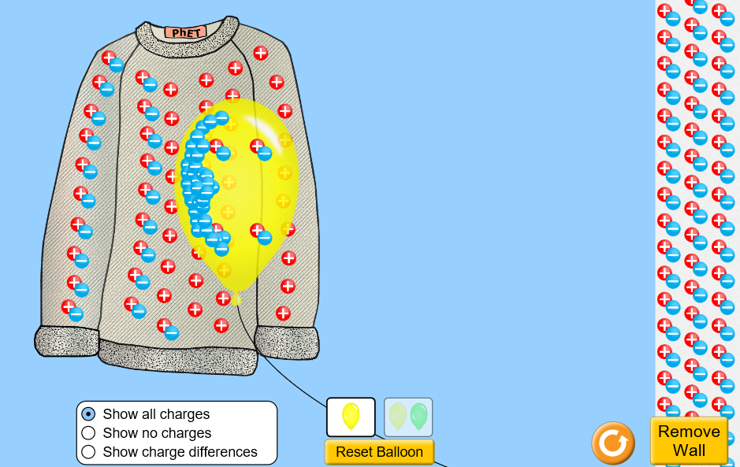
Questão 1
No OA “Balloons and Static Electricity (HTML5)”, quando atritamos o balão no casaco de lã, observamos que os elétrons do casaco “migram” para o balão. Fisicamente, porque isso acontece? Explique.

Slide 9
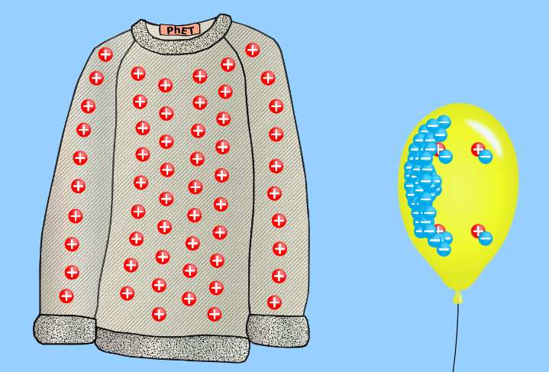
Questão 2
Ao final do processo de eletrização (como mostra a imagem abaixo), podemos perceber que o balão ficou:
eletrizado positivamente, pois ganhou elétrons.
eletrizado negativamente, pois ganhou elétrons.
eletrizado positivamente, pois ganhou prótons.
eletrizado negativamente, pois perdeu elétrons.
neutro.

Slide 10
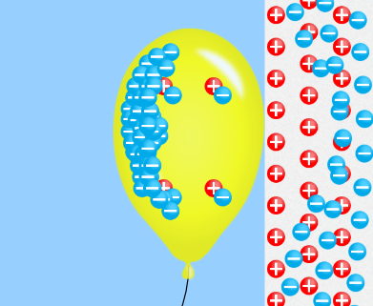
Questão 3
Ao aproximar o balão eletrizado contra a parede, observamos que os seus elétrons se afastam do balão, enquanto que os seus prótons permanecem parados. Fisicamente, porque isso acontece? Explique.

Slide 11
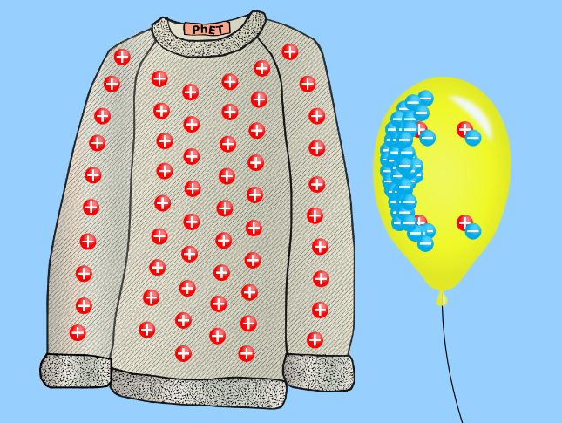
Questão 4
O que acontecerá se soltarmos o balão eletrizado (como mostra a imagem abaixo) próximo do casaco de lã, que também está eletrizado? Explique.

Slide 12
Link para acessar o vídeo: https://www.youtube.com/watch?v=Yndkm5VB4I0

